Slide 1
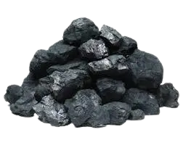
«Як утворився торф і кам’яне вугілля?»
Презентація Донченка Якова

Slide 2
У своєму проекті я:
Розкажу як утворився торф і кам’яне вугілля.
Розкажу більше про торф та кам’яне вугілля.
А також розкажу, в якому середовищі, при яких умовах та на якій території утворюється торф і кам’яне вугілля.

Slide 3
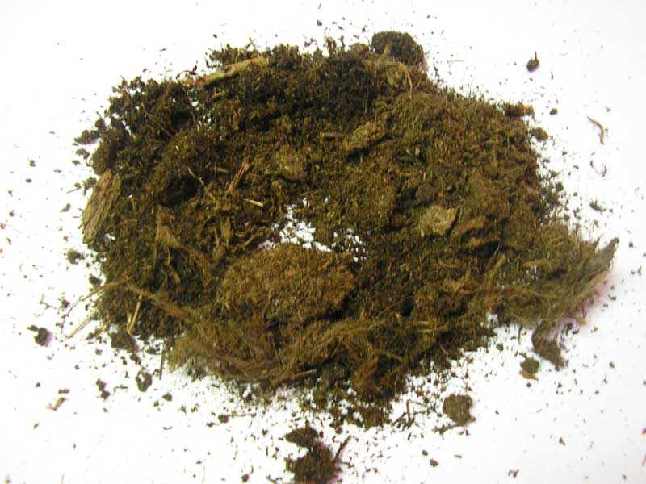
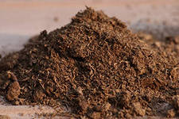
ТОРФ
Торф - порода рослинного походження, утворена протягом тисяч років з недорозкладених рослинних залишків (трав, мохів та деревини), які внаслідок високої вологості та поганого доступу повітря мінералізувалися лише частково.

Slide 4
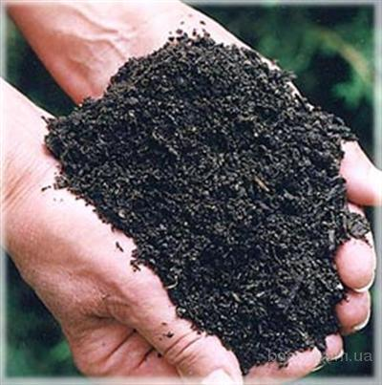
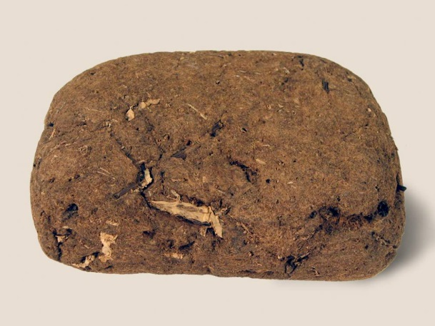
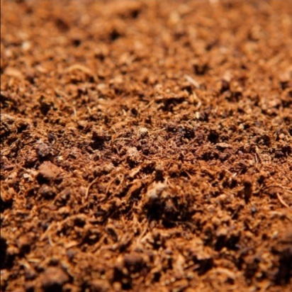
Утворення торфу
Торфоутворення — неповне розкладення деревних, трав'яних рослин і мохів під дією бактерій і грибків — відбувається здебільшого в долішньому шарі торфу.

Slide 5
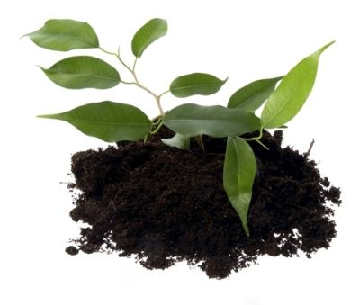
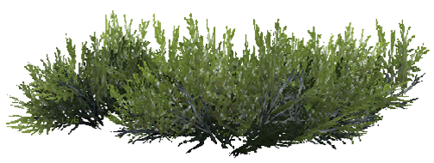
До рослин, які відіграють
основну роль в утворенні
торфу, належать:
зелені (гіпнові) та білі (сфагнові) мохи, численні види осок, очерет, аїр, рогіз;
з трав'янистих — хвощі, пухівки, шейхцерія, шабельник, бобівник;
деревні породи (береза, вільха, верба);
напівчагарникові (верес, лохина, багульник).

Slide 6
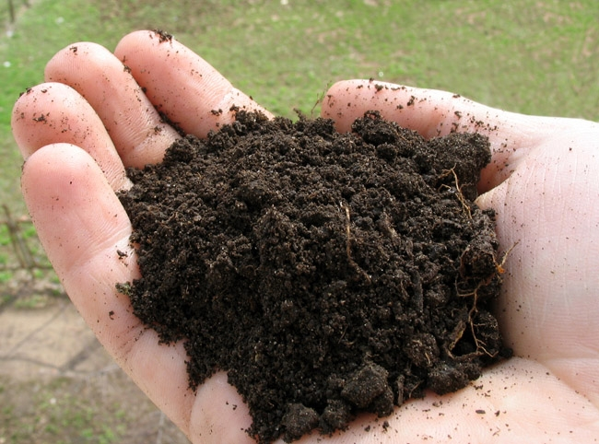
Колір торфу, надає гумус, котрий зумовлює його основні властивості й надає м'якість. Найважливішими показниками торфу є ступінь розкладення та попільність.

Slide 7
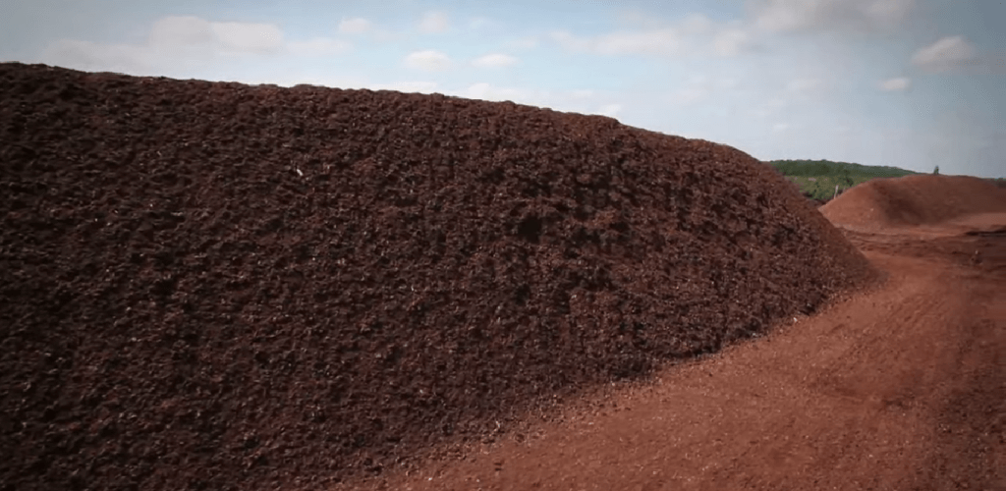
Щорічний приріст рослинного загалу, з якого утворюється торф, коливається від 10 до 25 мм на рік і залежить від видів рослин, кліматичних умов та типу боліт.
Щорічний приріст торфу становить всього лише 0,5-1 мм в рік.

Slide 8
Класифікація торфу:
Торф верхового типу (верховий торф) — генетичний тип торфу, в ботанічному складі якого залишки рослинності верхового типу складають не менше 95 %.
Торф перехідного типу (перехідний торф) — генетичний тип торфу, в ботанічному складі якого залишки рослинності верхового типу складають від 10 % до 90 %, а решта — залишки рослинності низинного типу.
Торф низинного типу (низинний торф) — генетичний тип торфу, в ботанічному складі якого не менше 95 % залишків рослинності низинного типу.

Slide 10
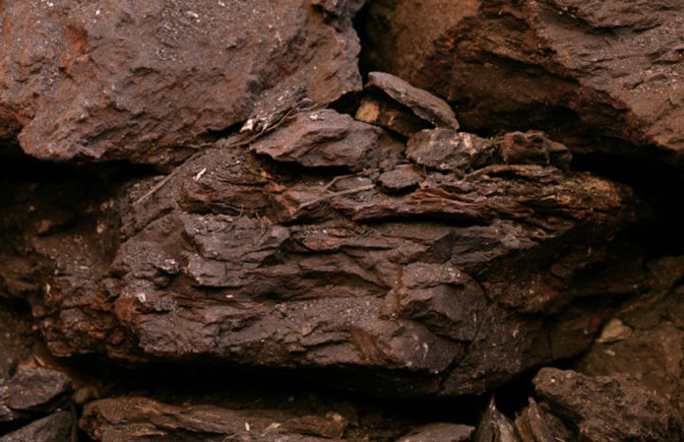
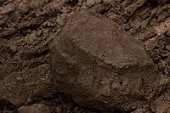
Перетворення торфу у вугілля
Цей тривалий процес вугілля починається тоді, коли його товща перекривається осадочним шаром порід.
Спочатку торф під тиском верхнього шару ущільнюється і його товщина зменшується у 4-5 разів.
Зникають мікроорганізми, припиняється процес
гуміфікації і починається процес, в результаті якої
підвищується вміст вуглецю.
Утворюється порода, яка вже втратила вигляд торфу, але ще не схожа на вугілля. ЇЇ називають лігнітом.

Slide 11
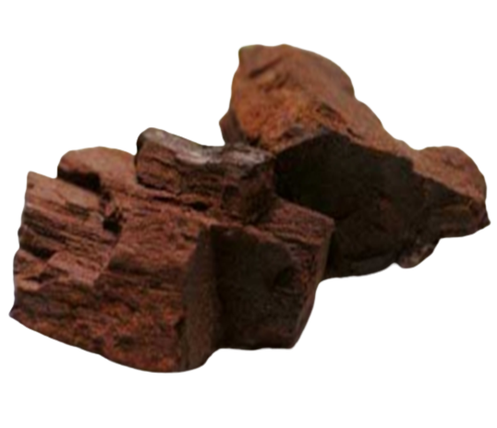
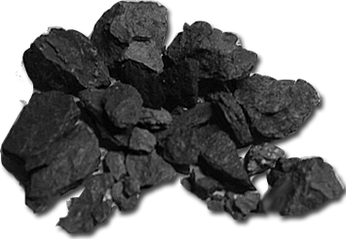
З часом, ця порода зазнає дальших змін: вона стає більш міцною, в ній значно збільшується відсоток вуглецю.
Вона стає темнішою, хоч в ній і зберігаються залишки тканин і рослин. Це – буре вугілля.
З подальшим опусканням його шарів на значну глибину, діє збільшений тиск і підвищена температура.
Коли вона досягає 260-300°С, буре вугілля зазнає процесів метаморфізації і переходить у кам’яне вугілля.

Slide 12
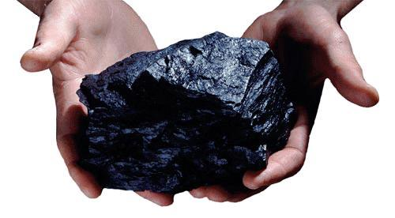
В результаті цього зменшується кількість водню і кисню, але збільшується відсоток вуглецю.
Вугілля стає чорним і твердим з матовим або скляним блиском.
Ніяких залишків рослин (лігніну і целюлози) і гумінових кислот у цьому вугіллі немає.

Slide 13
Ітак. Переходимо до другої частини нашого проекту.

Slide 14
Кам’яне вугілля

Slide 15
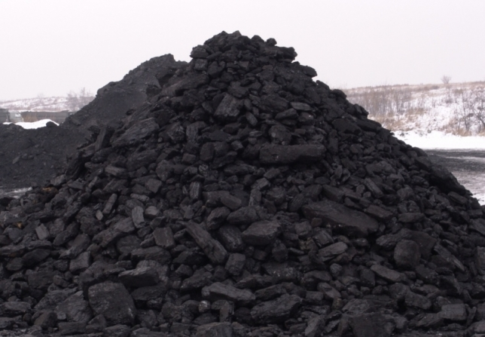
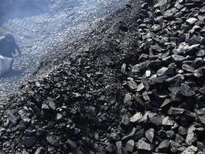
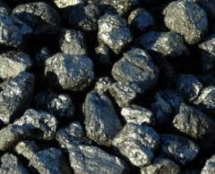
Кам’яне вугілля
Кам'яне вугілля — тверда горюча корисна копалина, один з видів вугілля викопного, проміжний між бурим вугіллям і антрацитом.

Slide 16
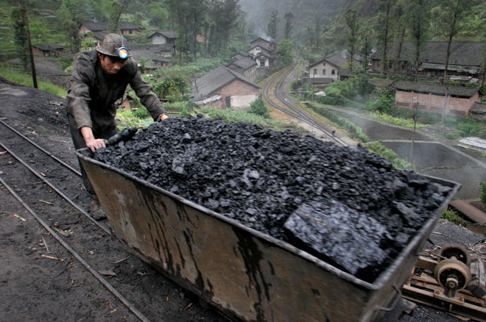
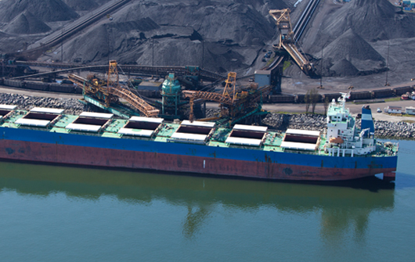
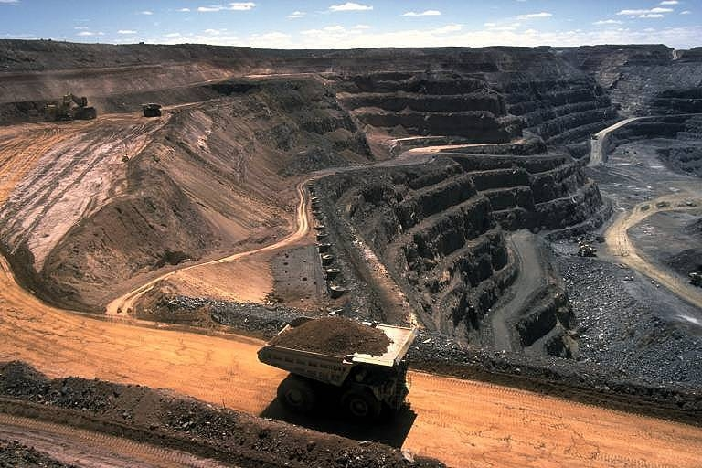
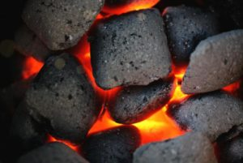
Способи добування кам’яного вугілля:
Закритий спосіб (шахтний)
Відкритим способом (кар'єрний)
Гідравлічний спосіб (за допомогою водяних струменів під тиском).

Slide 18
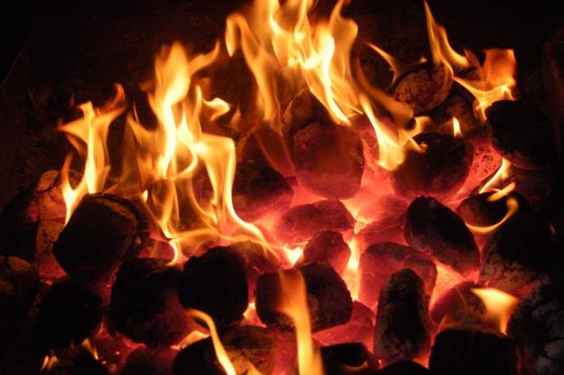
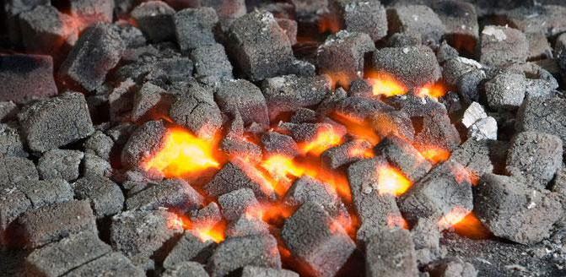
Висновок
Торф та кам’яне вугілля утворюється в природних умовах шляхом багаторічного перетворення органічних решток, які залягають у надрах Землі. Надмірне їхнє зловживання призведе до їхнього вичерпування, що матиме тяжкий вплив на ланцюги живої природи.

Slide 19
Отже. З цього проекту ми дізналися:
Що таке торф
Як він утворюється
Що таке кам’яне вугілля
Як воно утворюється

Slide 20
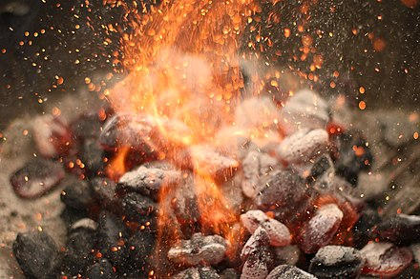
Дякую за увагу!

